Slide 1

Daniel López. IMHAB
Impuls de l’administració a la construcció en fusta a l’habitatge públic.

Slide 2

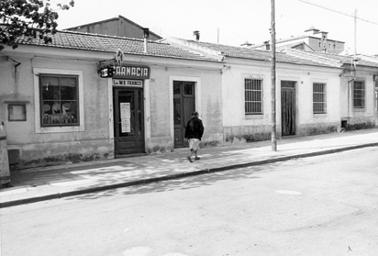
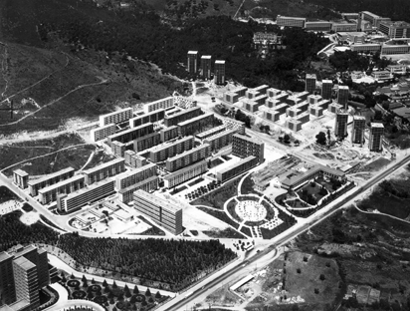
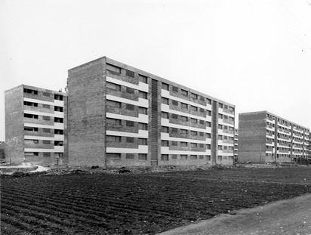
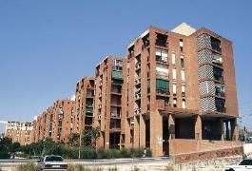
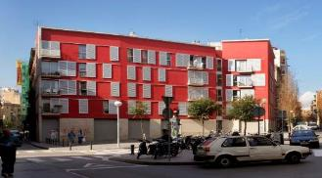
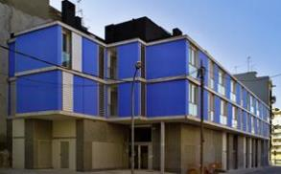
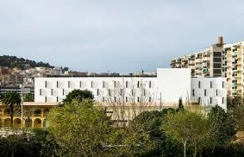
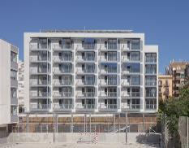
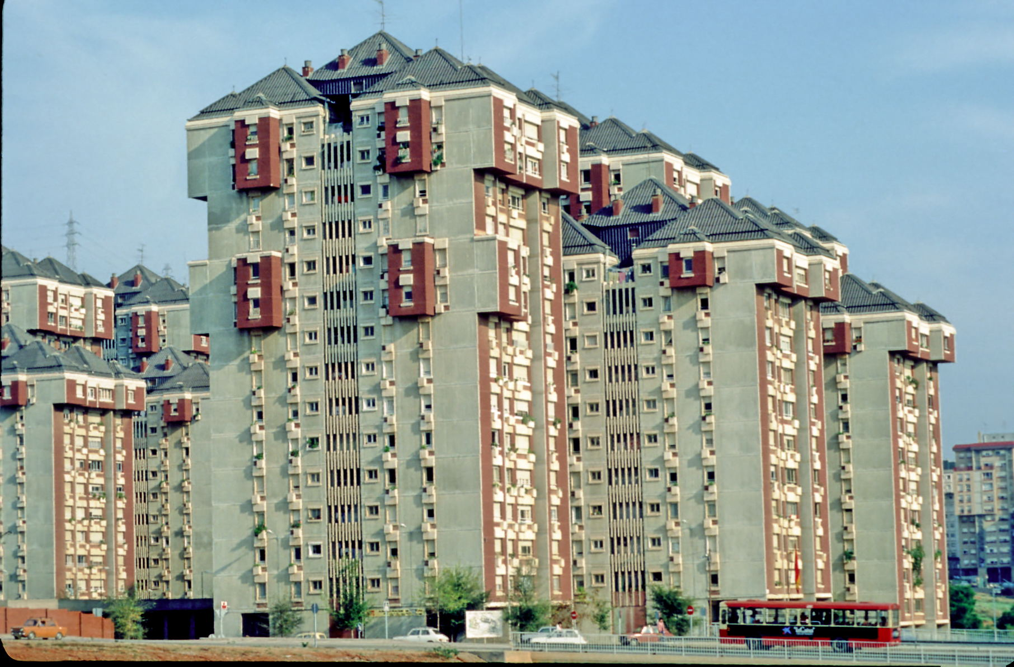
Què fem?
Habitatge públic i social municipal a un preu assequible a la ciutat de Barcelona, per posar-la a disposició dels sectors socials menys afavorits (gent gran, joves, afectats urbanístics i en general persones amb rendes baixes).
PMHB tradicionalment programes de venda i lloguer
1998 primeres promocions de lloguer per joves
IMHAB actualitat bàsicament lloguer, diversitat tipologies i usuaris
IMATGES ARXIU MUNICIPAL I PMHB

Slide 3
Com ho fem?
Objectius tècnics
Tipologies
Estratègies
Arquitectura de qualitat
Habitatges GG amb serveis
Socials
Eficiència en l’ús
Us de materials de baix impacte en la seva fabricació
Habitatges de lloguer social/assequible
Constructives
Reducció emissions CO2
Dret de superfície
Ambientals
  Energia
  Aigua
  Materials
  Residus
  Verd urbà
Reducció terminis execució
Materials
Reducció consum energètic
Allotjaments col·lectius
Reducció de residus
Reallotjaments / remodelació de barris
Equipamients en promocions
Ús de materials reciclats
Promocions de tercers
Cohabitatge / Cooperatives

Slide 4
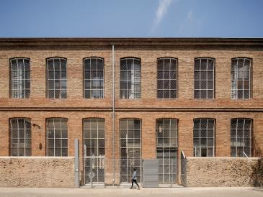
Com caminar cap a l’habitatge social sostenible?
ESTUDI D’EXPERIÈNCIES PRÈVIES
REPLANTEIG LICITACIONS
QUALITAT ARQUITECTÒNICA
35p
MANTENIMENT
6p
MATERIALS
25p
COST
9p
TERMINI
25p

Slide 5
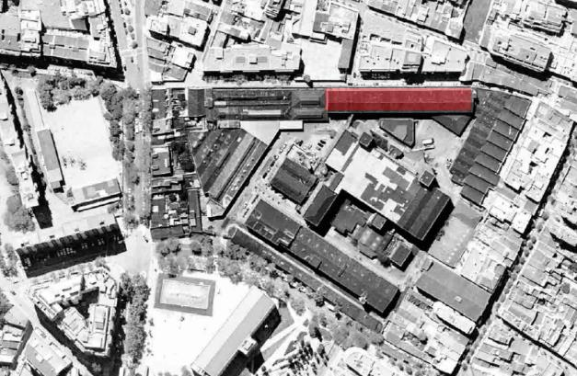
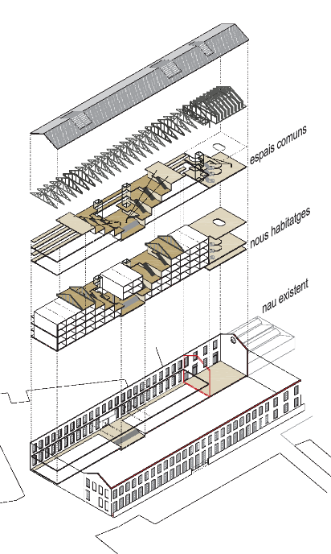
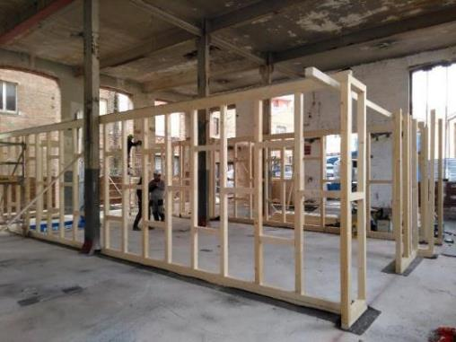
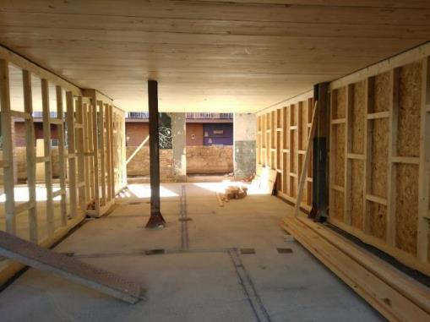
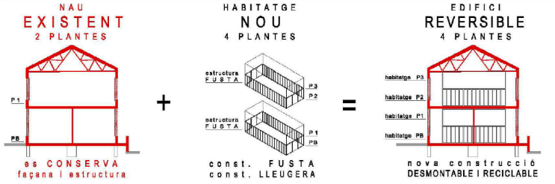
46 Habitatges Dotacionals i Seu de la Colla Castellera Jove. Can Fabra
Roldán + Berenguer Arquitectes
Premi FAD Arquitectura 2021
SSTT IMHAB
R+B Arquitectes
R+B Arquitectes
R+B Arquitectes
SSTT IMHAB

Slide 6
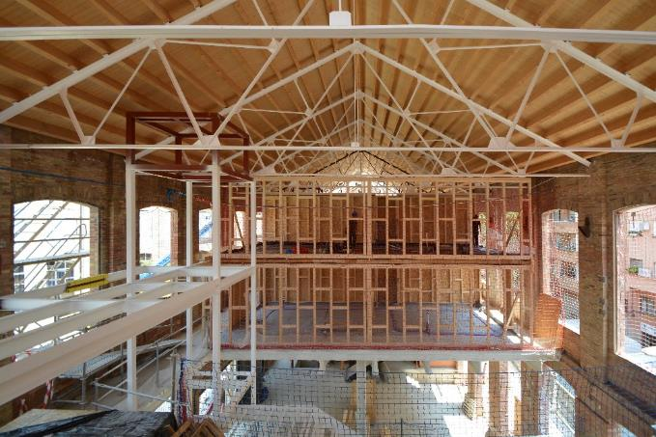
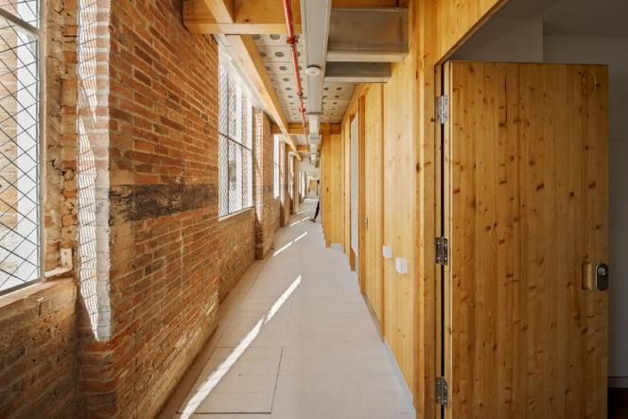
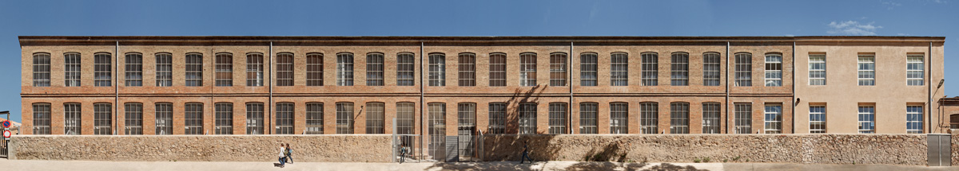
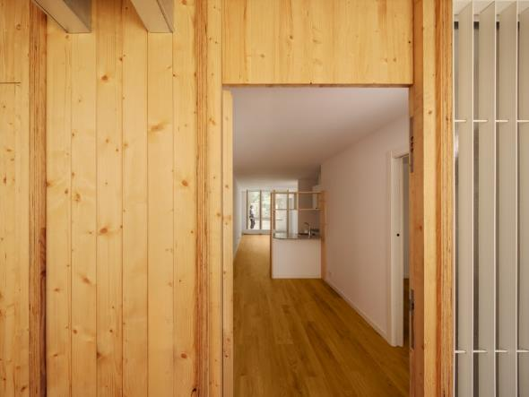
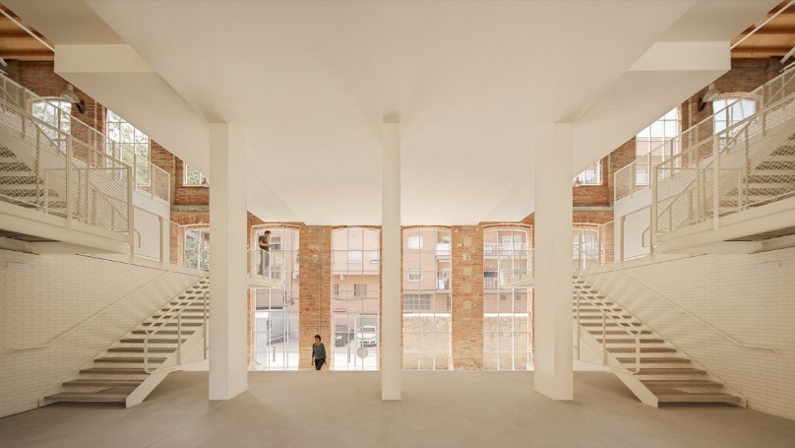
46 Habitatges Dotacionals i Seu de la Colla Castellera Jove. Can Fabra
R+B Arquitectes
Jordi Surroca
Jordi Surroca
Jordi Surroca
Jordi Surroca

Slide 7
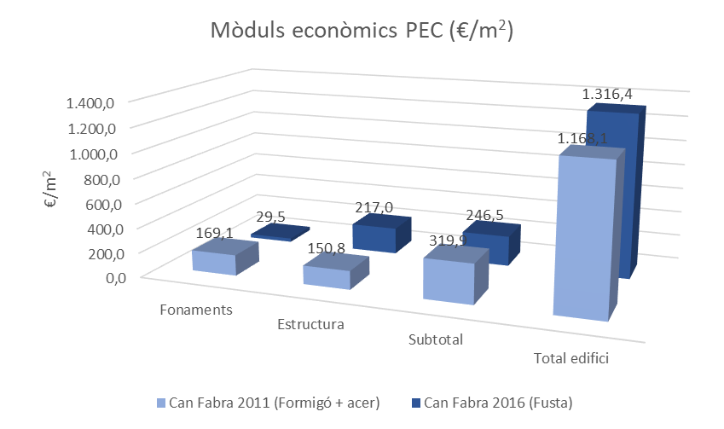
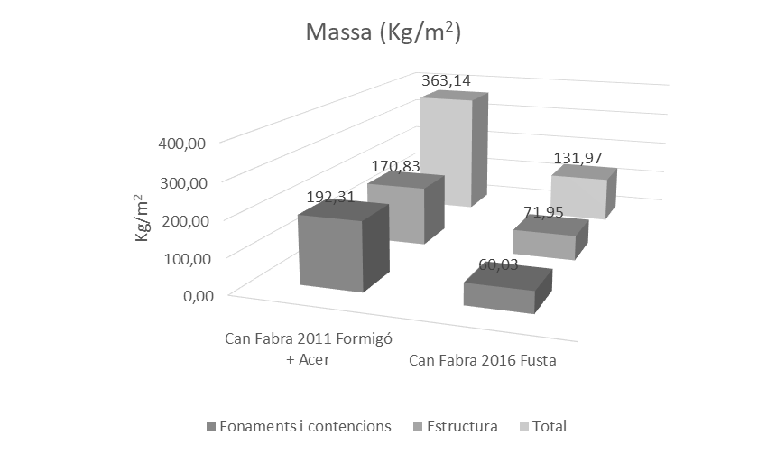
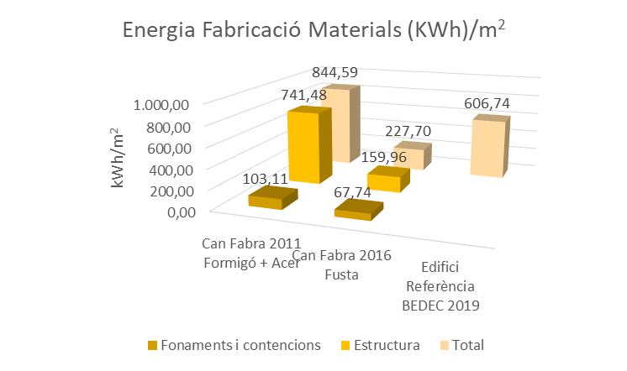
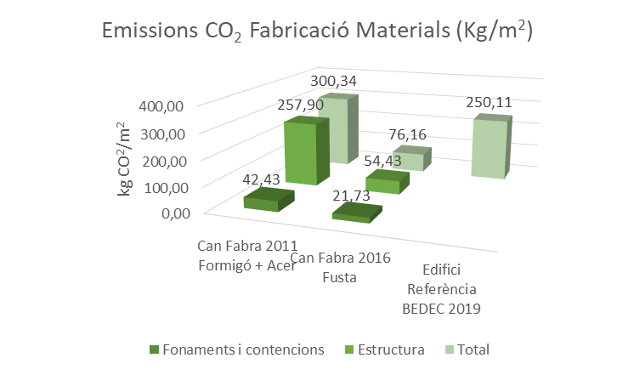
46 Habitatges Dotacionals i Seu de la Colla Castellera Jove. Can Fabra
- 23%
- 63%
Dades: P. Executiu Base 2016
Dades: Mòdul GMA BEDEC 2018
- 73%
- 74%
Dades: Mòdul GMA BEDEC 2018
Dades: Mòdul GMA BEDEC 2018

Slide 8

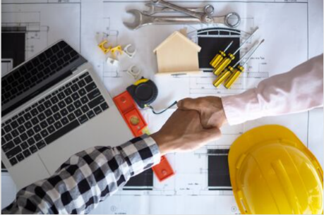
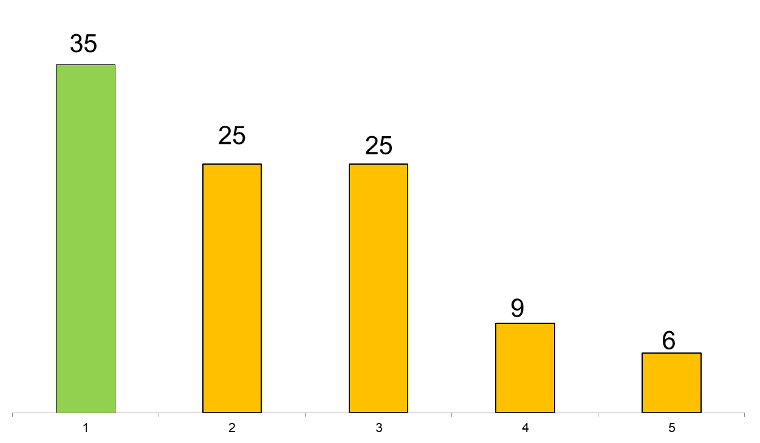
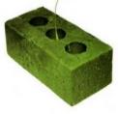

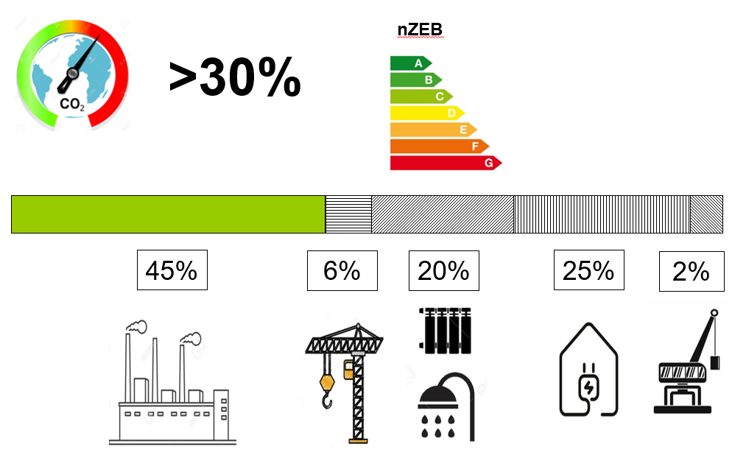


Replanteig licitacions
CONTRACTACIÓ CONJUNTA REDACCIÓ DEL PROJECTE I EXECUCIÓ DE LES OBRES
INDUSTRIALITZACIÓ AMB MIRADA ÀMPLIA
MEDIAMBIENTALITZACIÓ OBJECTIVA.
MÒDUL GMA, ITEC
CRITERIS DE LICITACIÓ

Slide 9
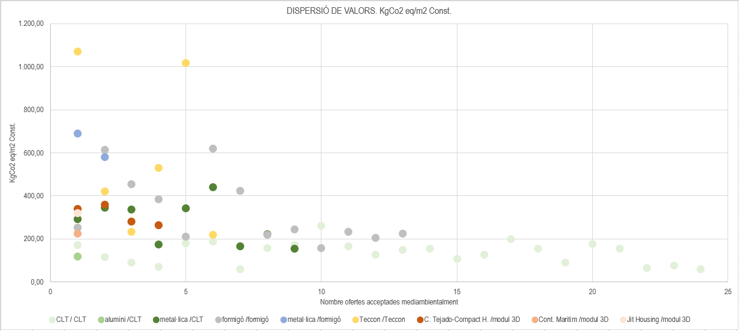
Resposta industrialització
KgCO2 eq/m2 - Kwh/m2 - Kg/m2 residus - Kg/m2 matèria 1a reciclada
Valors obres convencionals
Els valors es corresponen a la estructura sobre rasant, inclosos falsos sostres i paviments, així com la part opaca de les façanes.

Slide 10
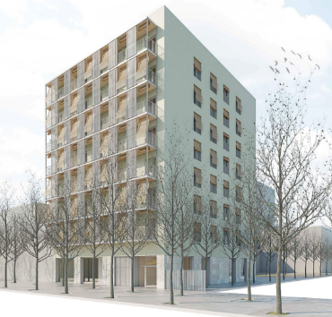
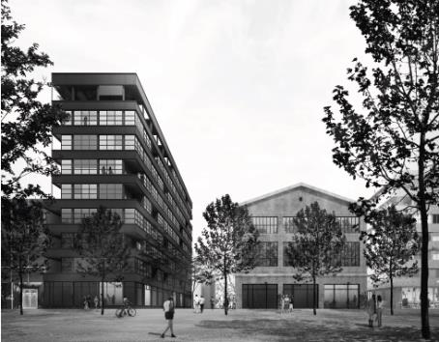
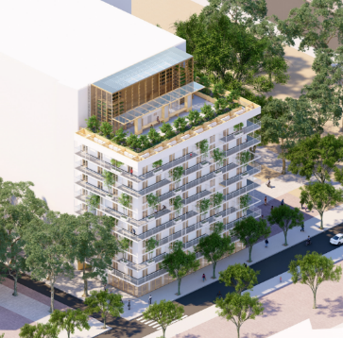
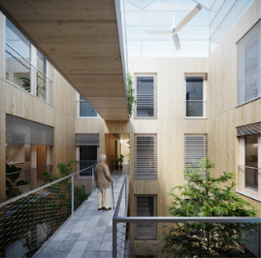
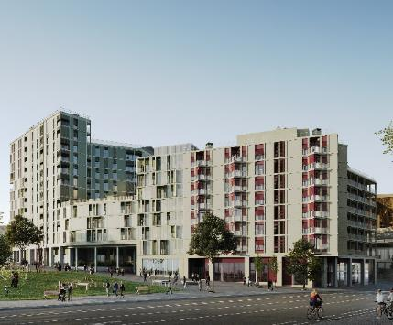
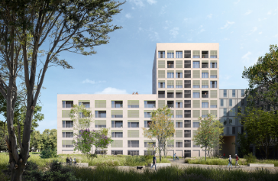
Materialització. Propostes guanyadores
C/ Pallars, 487-489
C/ Marroc, 180-182
C/ Binèfar, 22
C/ Lola Iturbe, 13
Casernes J / A
Pl. Glòries

Slide 11
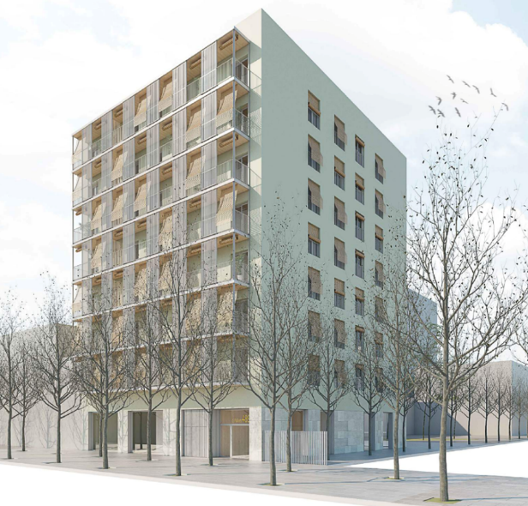
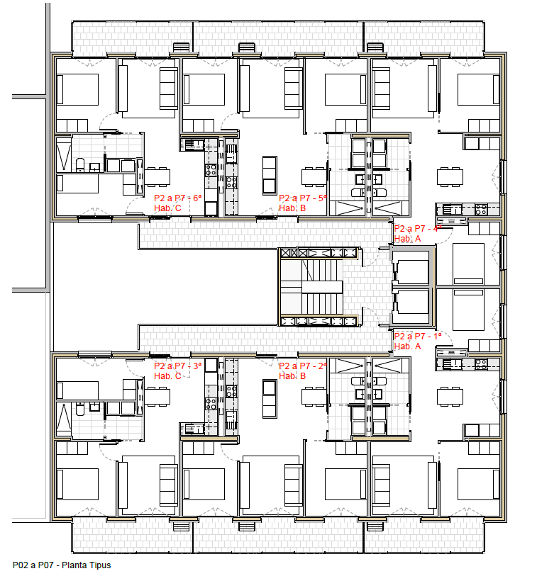
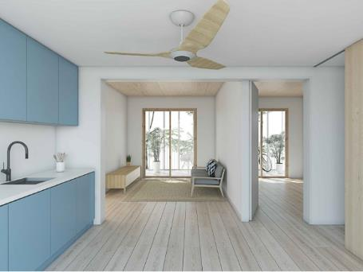
Materialització. Pallars
TOP 3 CONSTRUMAT. Categoria Sostenibilitat. 2023
C/ Pallars, 487-489
Oikosvia Arquitectura SCCL + Fabregat&Fabregat Arquitectes, SCP
Constraula Enginyeria i Obres, SAU

Slide 12
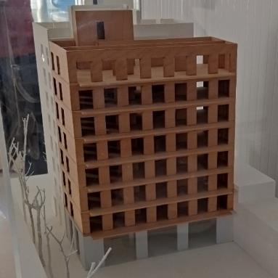
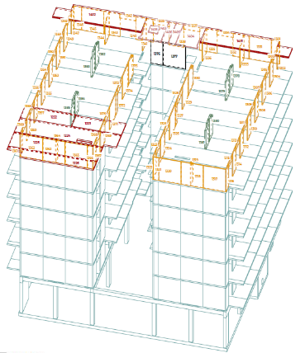
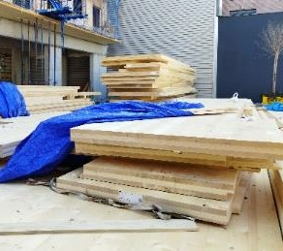
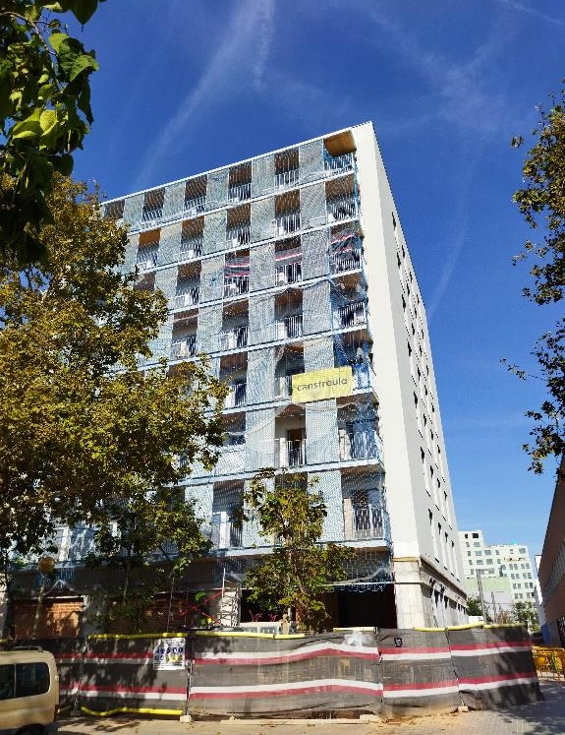
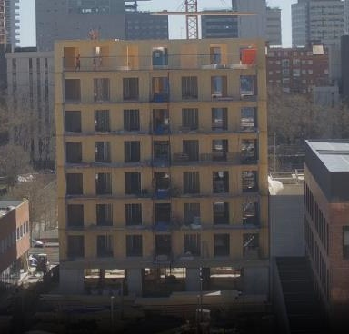
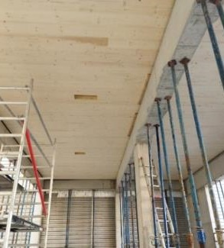
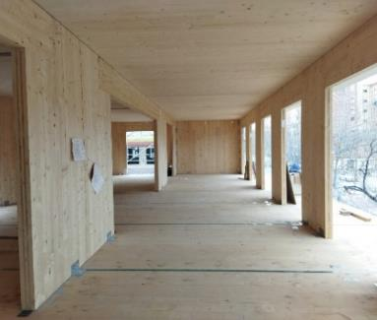
Materialització. Pallars

Slide 13
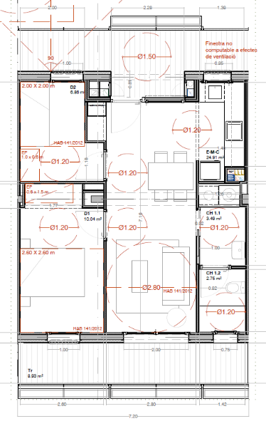
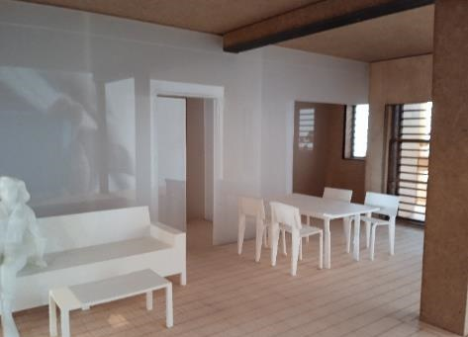
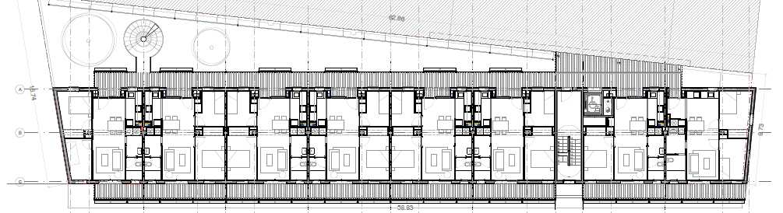
Materialització. Binèfar
C/ Binèfar 22
Martí Sanz Ausàs + COMA Arquitectura SLP
UTE Grup Mas Constructors SLU i Grup Mas Edificació, SLU

Slide 14
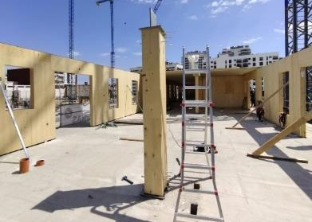
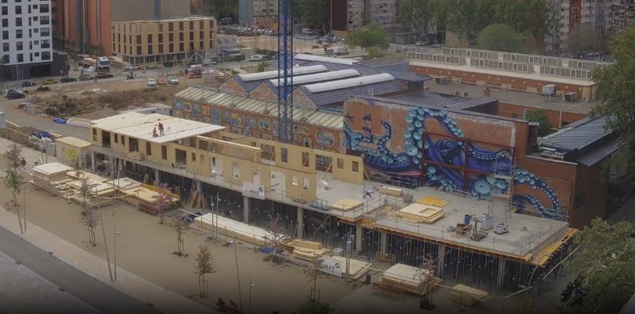





Materialització. Binèfar

Slide 15


Materialització. Lola Iturbe
C/ Lola Iturbe Arizcuren, 13
Guallart Architects, SL + Daniel Ibáñez
ACSA Obras e Infraestructuras, SAU

Slide 16





Materialització. Lola Iturbe

Slide 17








Materialització. Casernes J
C/ Fernando Pessoa, 53-57
Vivas Arquitectos Barcelona SLP + EXE Arquitectura Barcelona SLP
UTE Casernes Sant Andreu

Slide 18







Materialització. Casernes J

Slide 19



Materialització. Glòries A
Pl. de les Glòries
Cierto estudio
Hazarquitectura / Bayona Valero / Cantallops-Vicente / Ensenyat-Tarrida
Estudio Vivas Arq. / Pau Vidal
SV60 Arquitectos
UTE 238 Viviendas Illa Glòries

Slide 20







Materialització. Glòries A

Slide 21
Materialització. Dades fusta

Slide 22


http://habitatge.barcelona/ca

